Slide 1

Міське методичне об‘єднання вчителів математики

Slide 2
Підготовка
і проведення тижня математики відповідно до «Положення про предметний тиждень»:
Виховна робота
у рамках тижня
математики

Slide 3

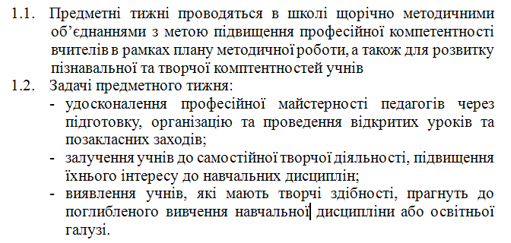
ПОЛОЖЕННЯ
про предметний тиждень в школі
Загальні положення.

Slide 4
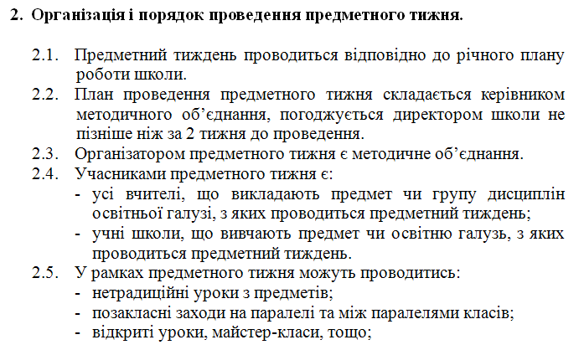

Slide 5

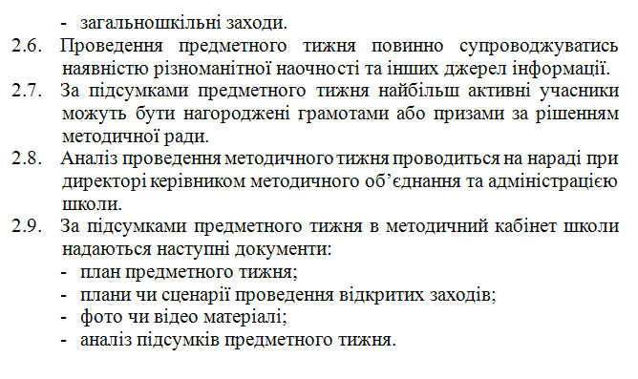

Slide 6

Мета тижня:
активізувати пізнавальну діяльність учнів,
поглибити їх знання з математики, стимулювати активну творчу роботу школярів,
розвивати логічне мислення, кмітливість, уміння діяти в нестандартних ситуаціях,
виховувати цілеспрямованість.

Slide 7

Відповідно до річного плану роботи школи та з метою розвитку творчості учнів, узагальнення й поширення передового педагогічного досвіду в школі проведено тематичний предметний тиждень математики та інформатики з13.02.2017-17.02.2017.
Робота педагогів була спрямована:
- на сприяння розвитку інтересу учнів до предметів;
- формування наукового світогляду, розширення й поглиблення знань, умінь і навичок школярів;
- забезпечення належних умов для виявлення і розвитку творчої активності учнів.

Slide 8
План
проведення тижня математики
у Бережанській загальноосвітній школі
I-III ступенів №2
13.02.2017-17.02.2017.
Понеділок:відкриття тижня.
Випуск стінгазет присвячених ,присвячених 130 річниці
з дня народження математика, нашого земляка
М.А.Чайковського.
Вівторок:інформаційно просвітницька хвилина«Стежина до
істини» , присвячена 130 річниці з дня народження
математика, нашого земляка М.А.Чайковського.
Середа:заочна математична вікторина.
Четвер:день відкритих дверей.
П´ятниця:інтелектуальне шоу «Що? Де? Коли?» , присвячене
130 річниці з дня народження математика, нашого
земляка М.А.Чайковського.
Закриття тижня.

Slide 9
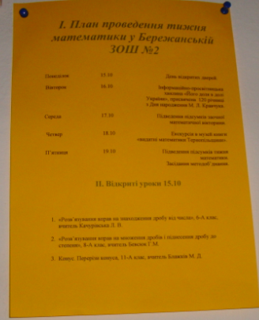

Slide 10
Тиждень математики, присвячений 130 річниці з дня народження М.Чайковського

Slide 11
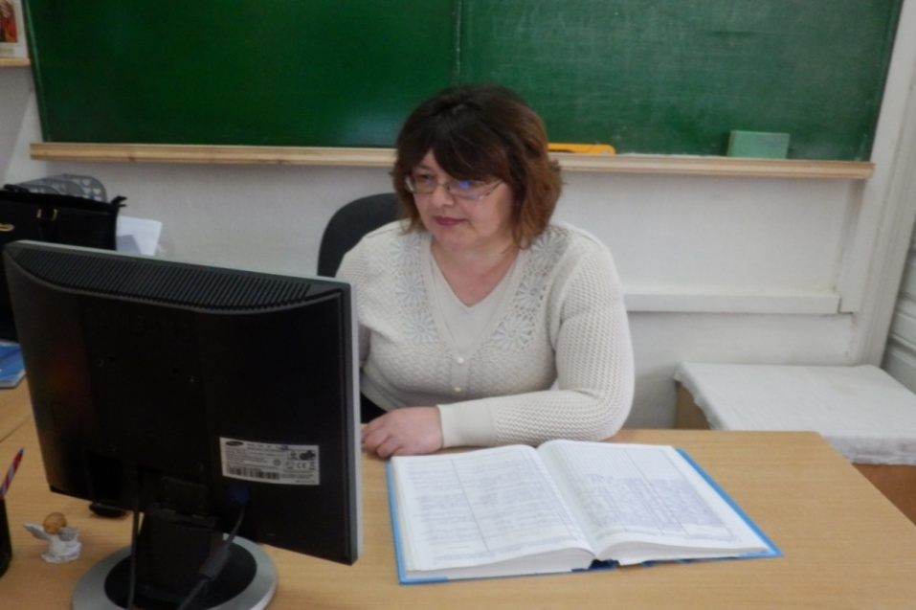
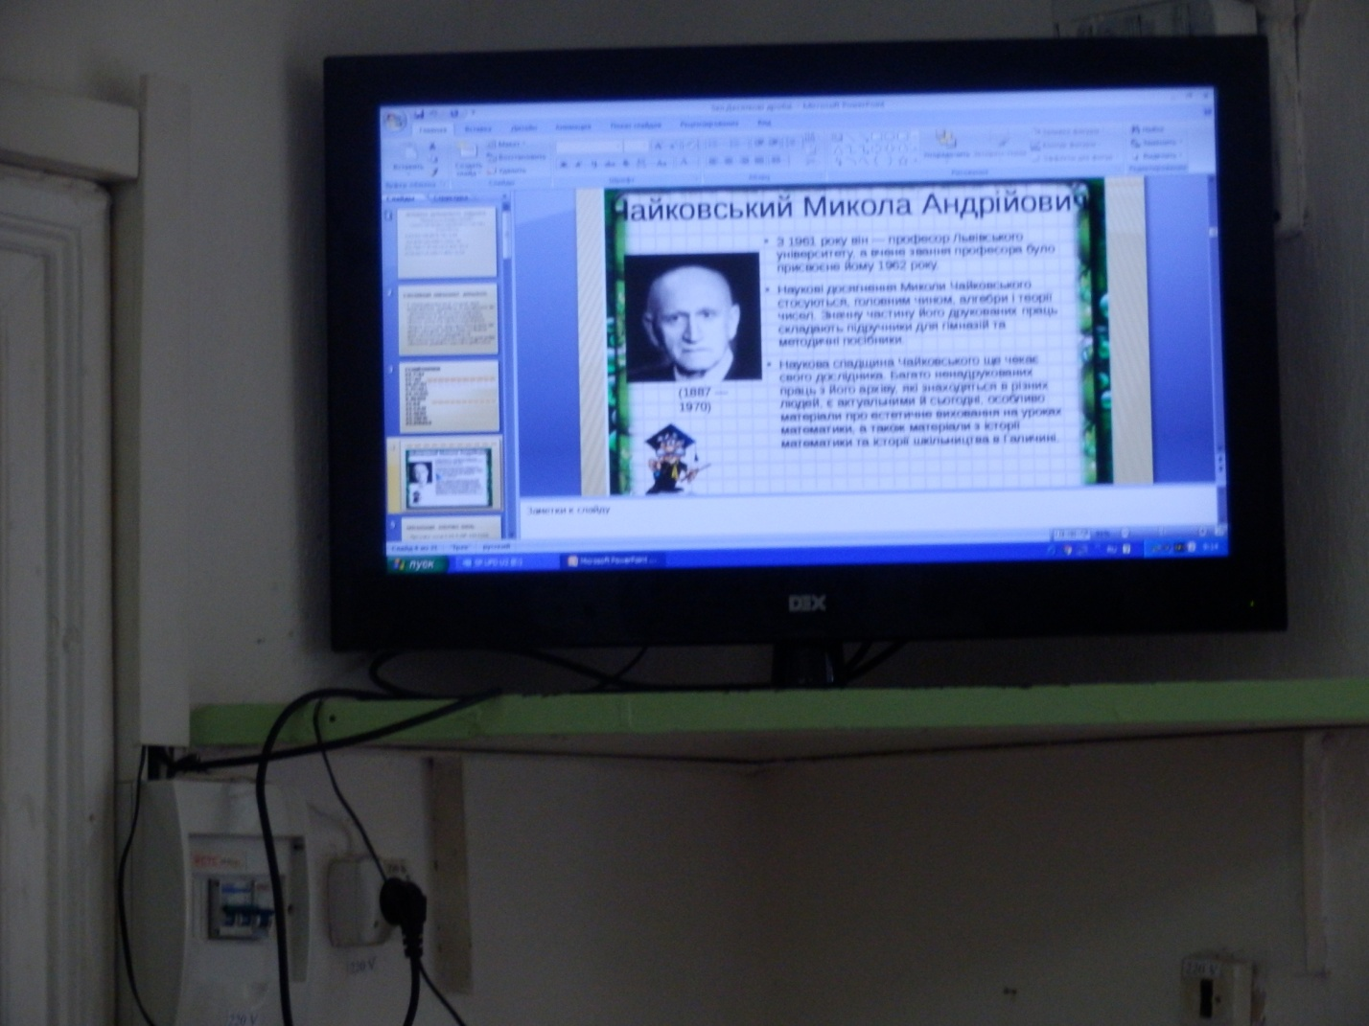
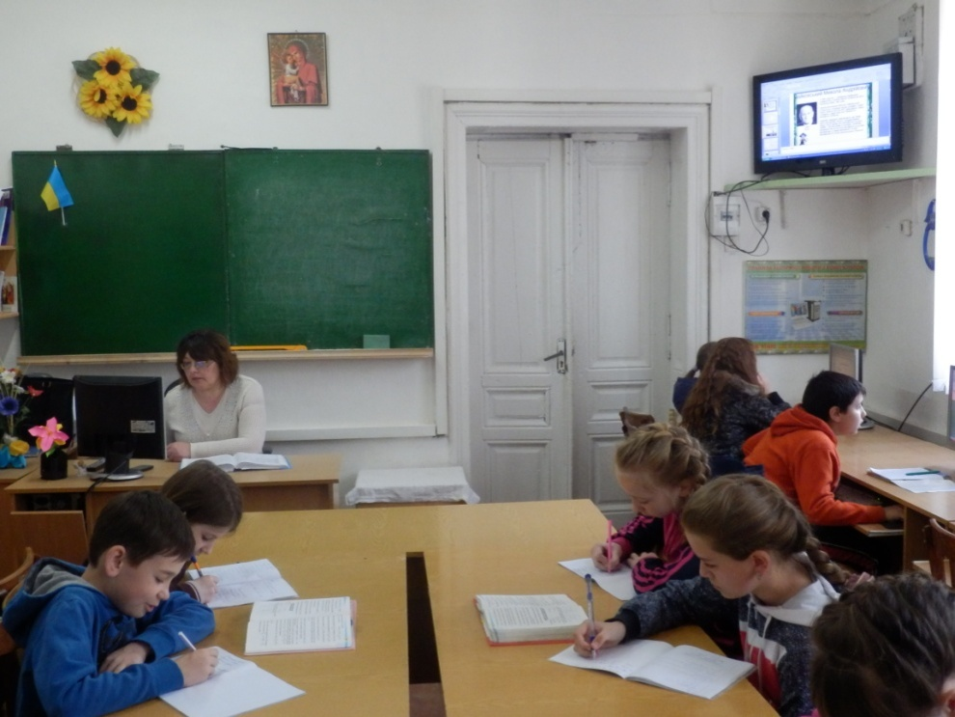

Slide 12

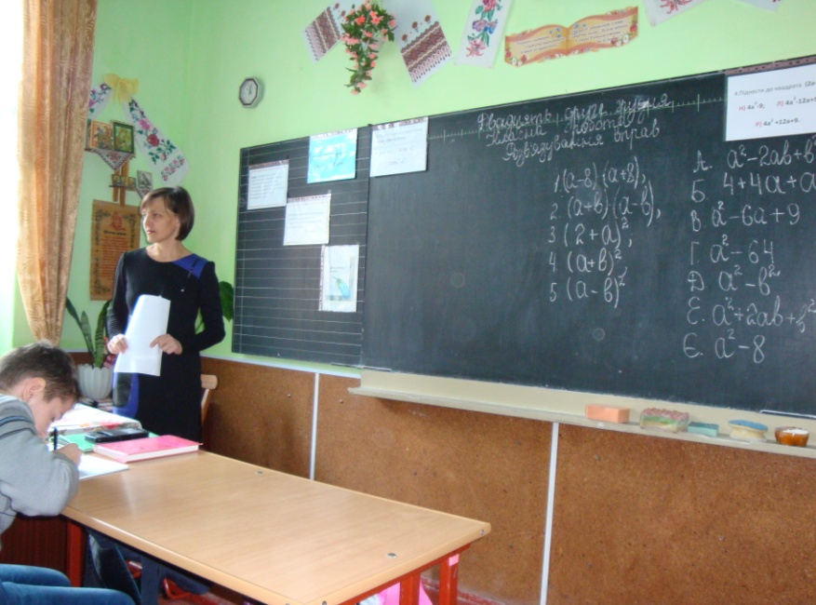
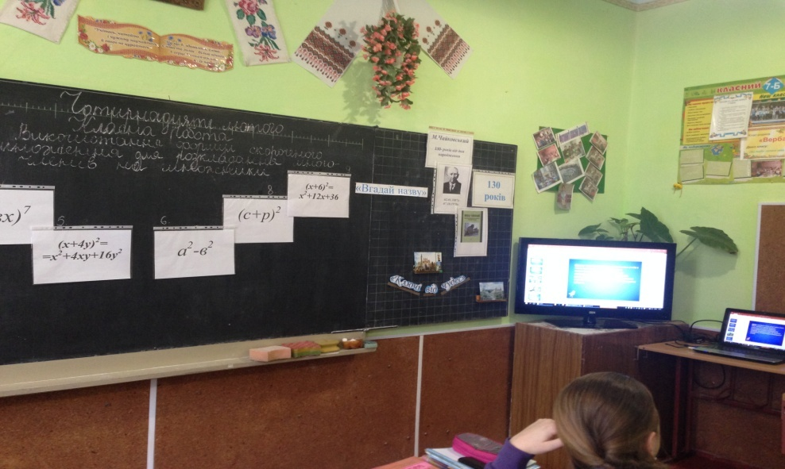
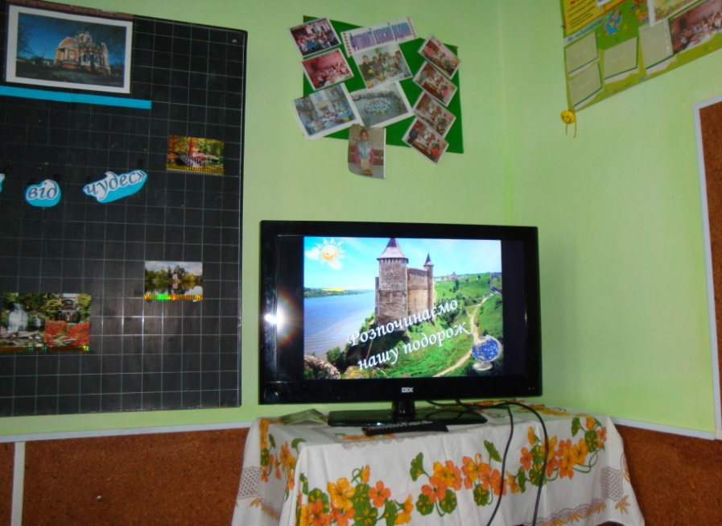
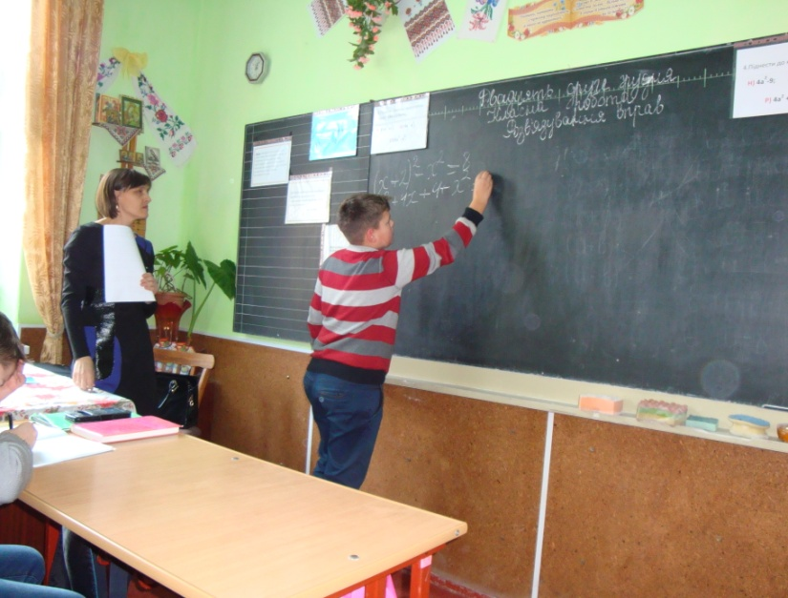
Урок-подорож “ Сім чудес України”

Slide 13
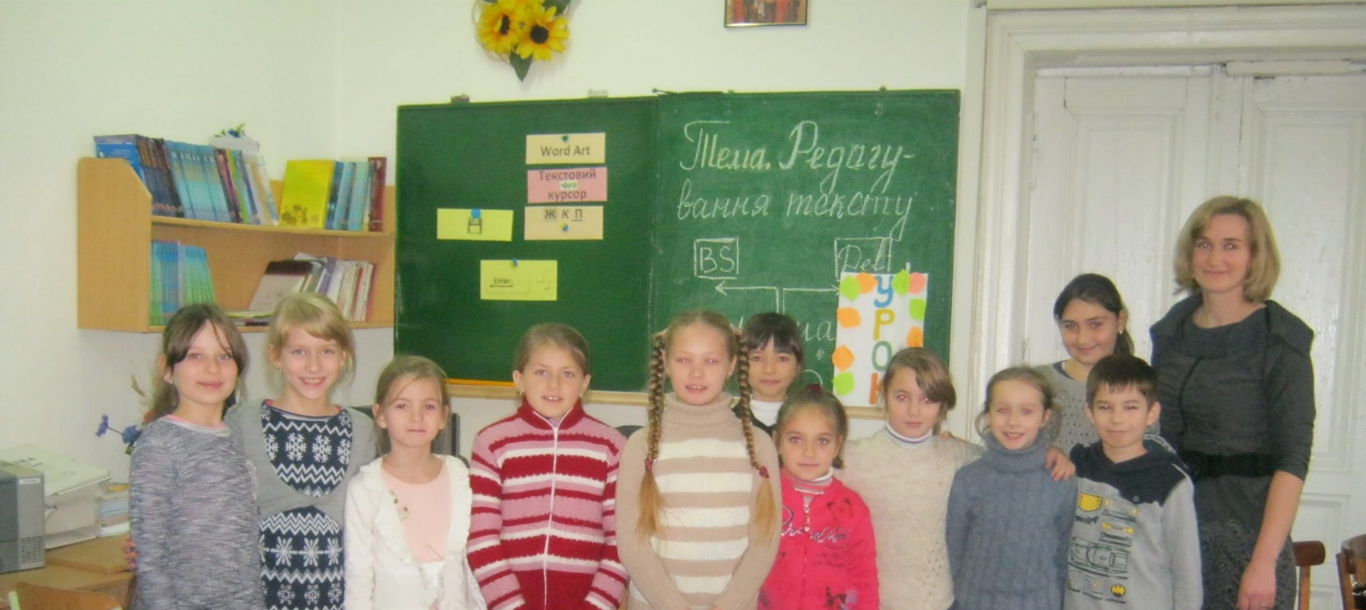
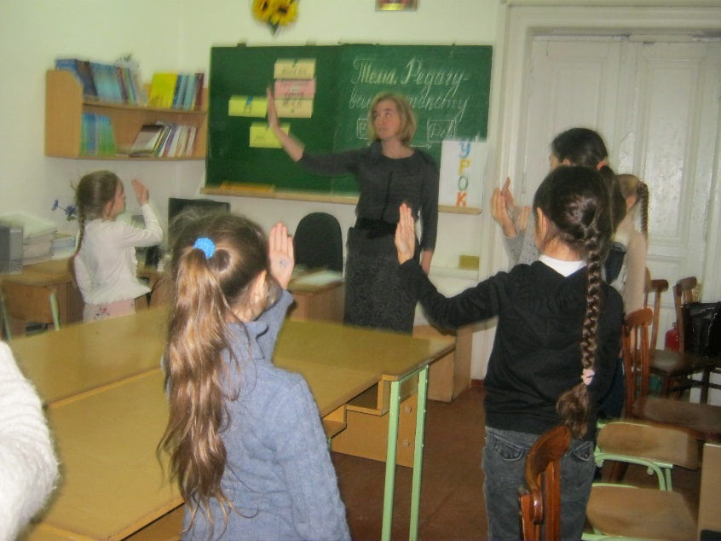
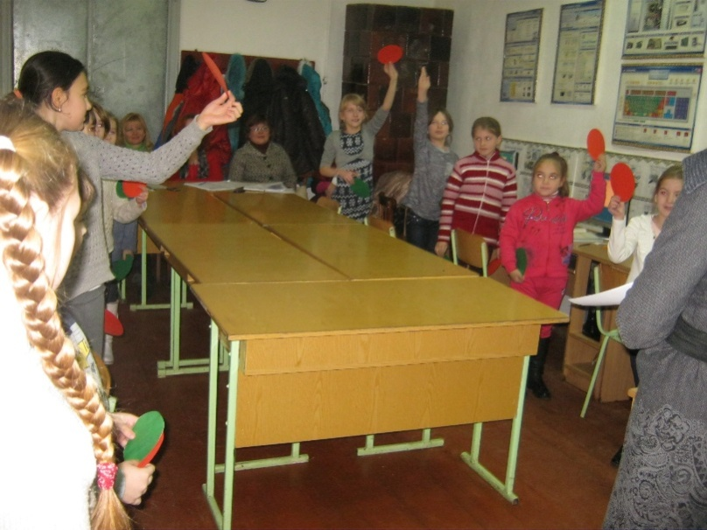
Показовий урок
«Редагування тексту»

Slide 14
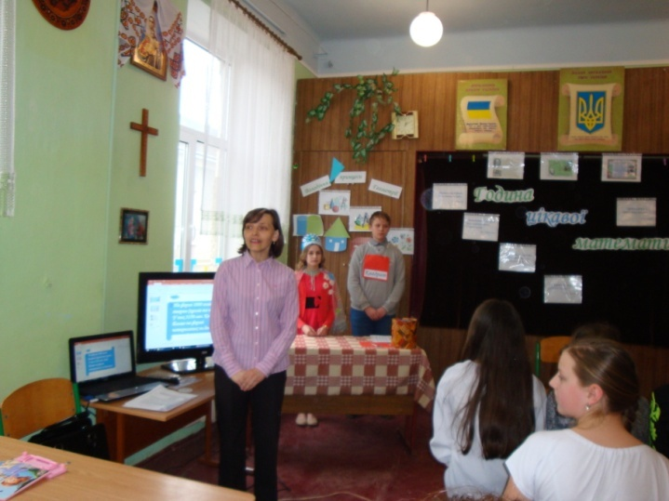
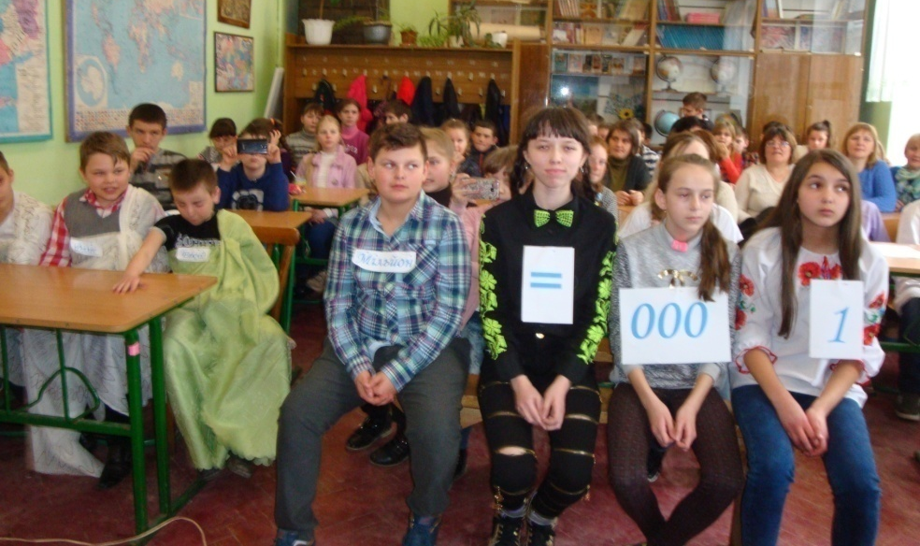
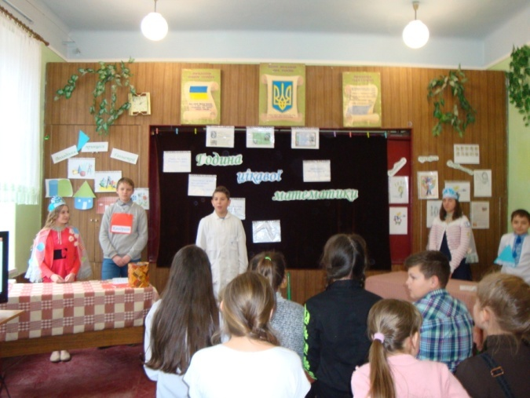
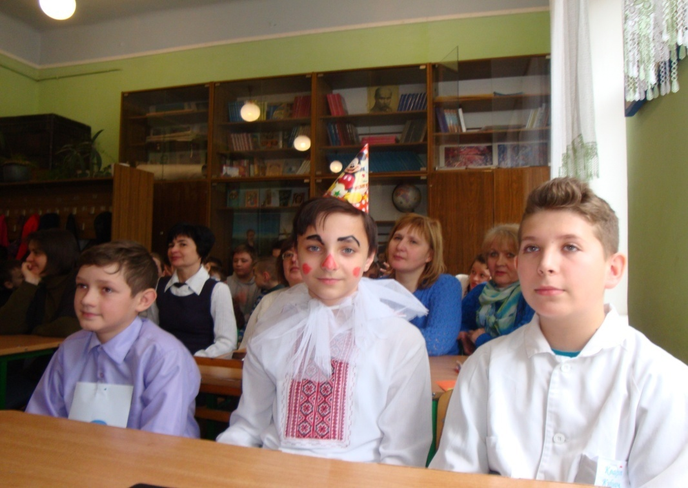
Година цікавої математики

Slide 15
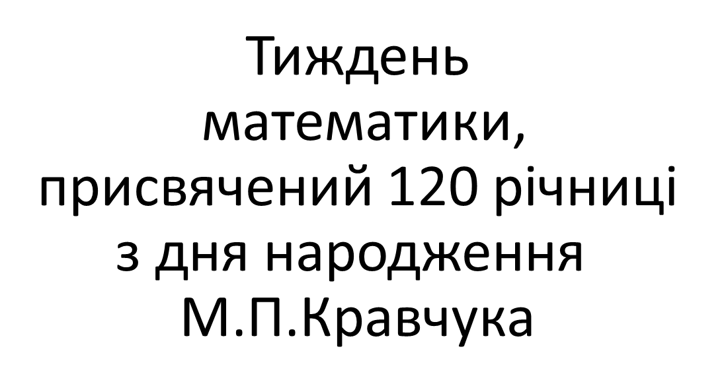

Slide 16
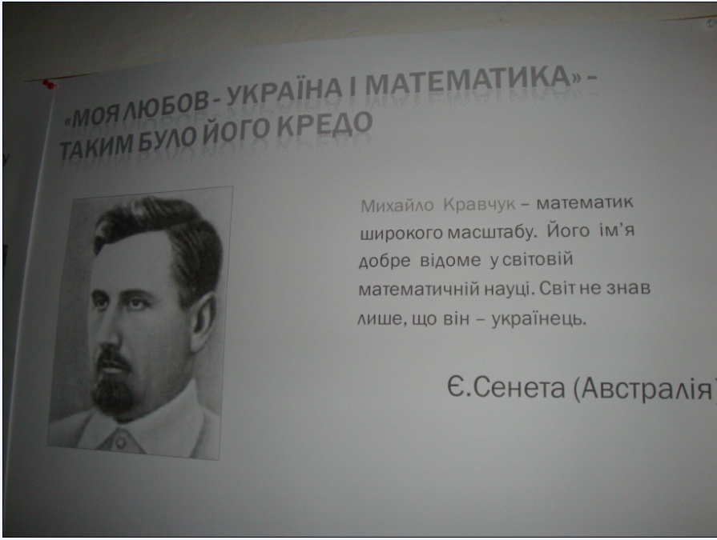

Slide 17
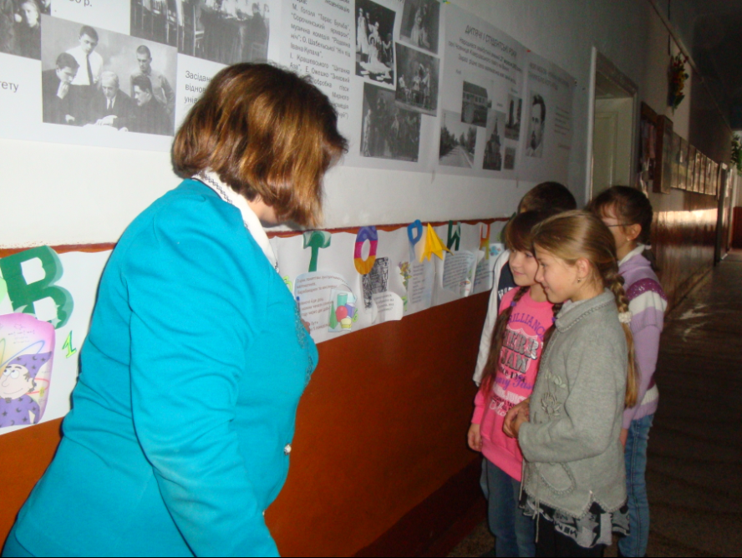

Slide 18
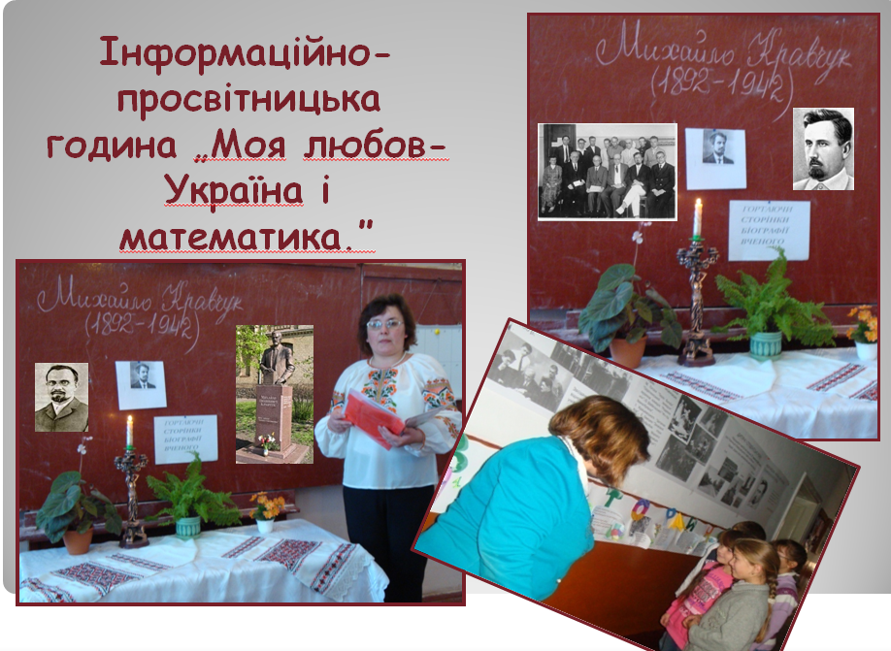

Slide 19
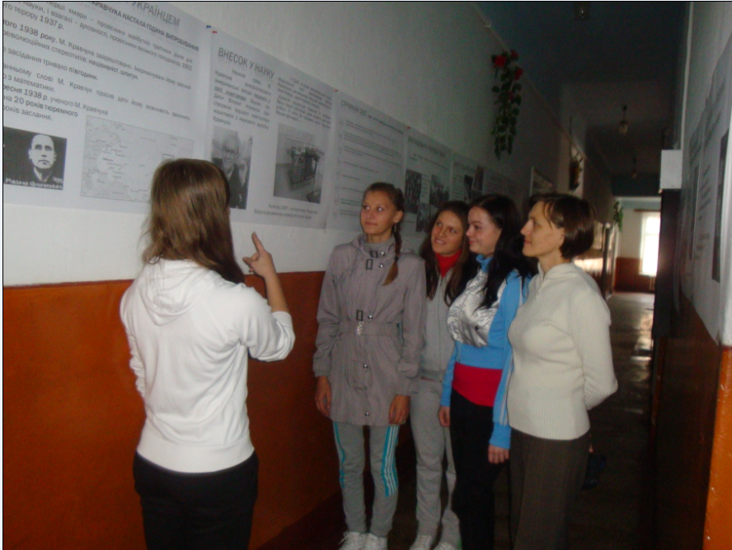

Slide 20
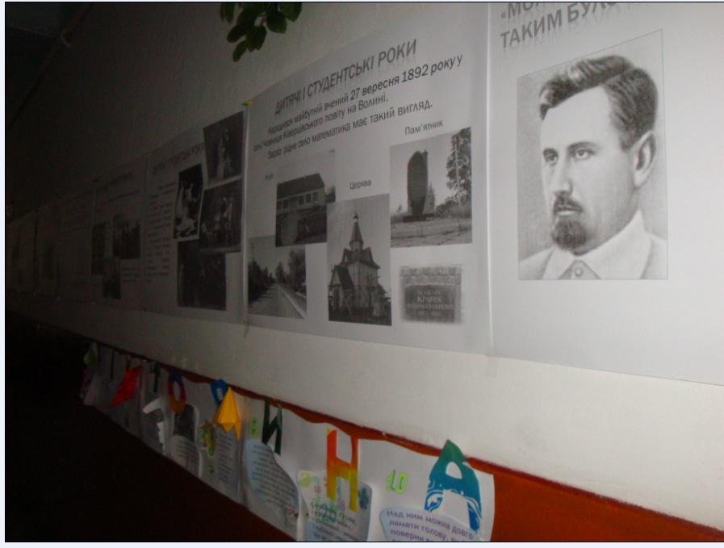

Slide 21
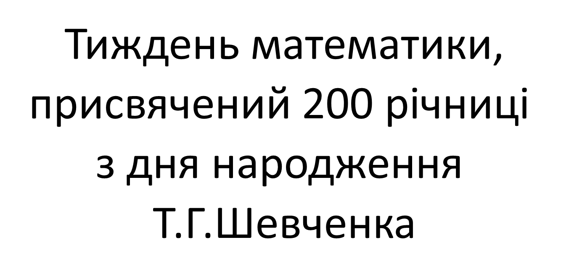

Slide 22
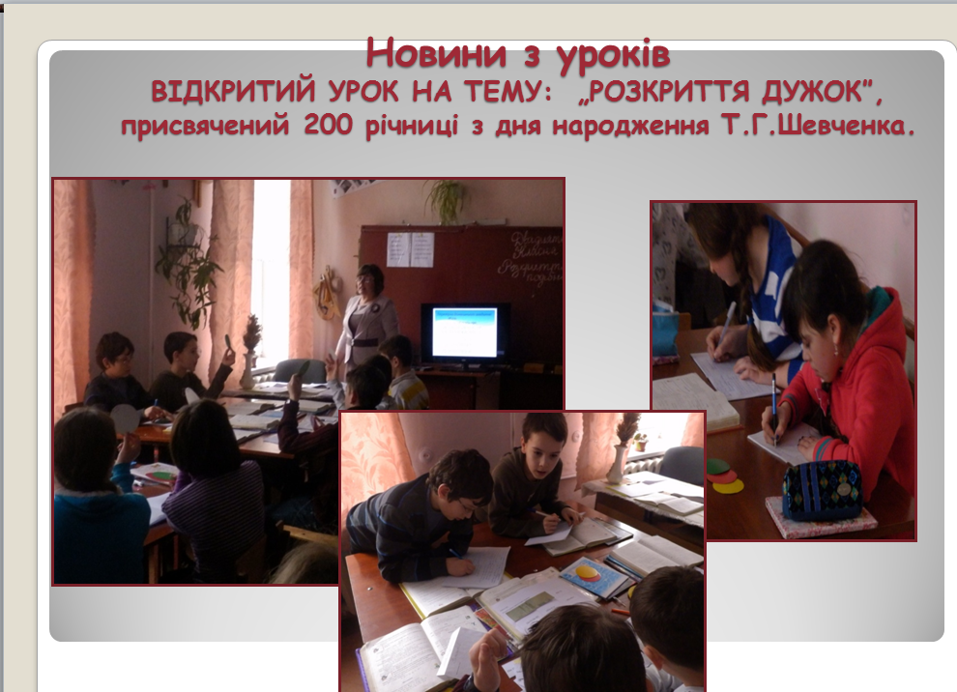

Slide 23
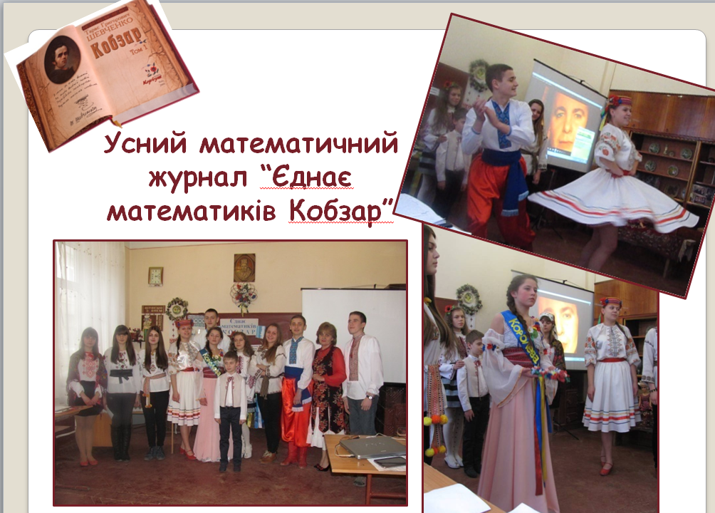

Slide 24
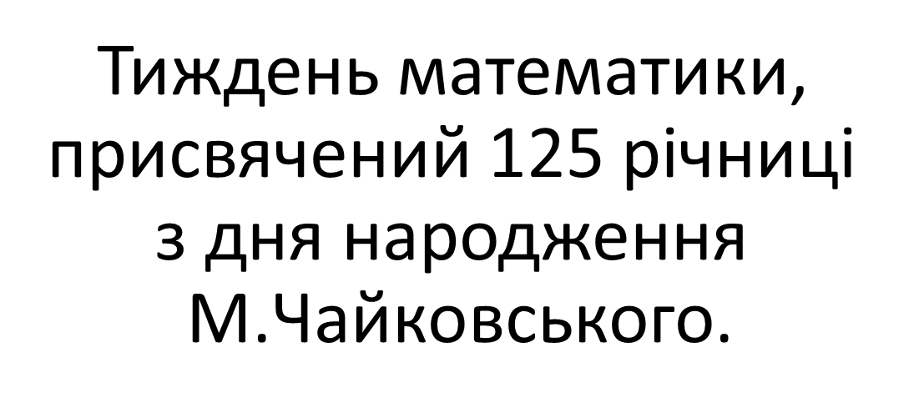

Slide 27
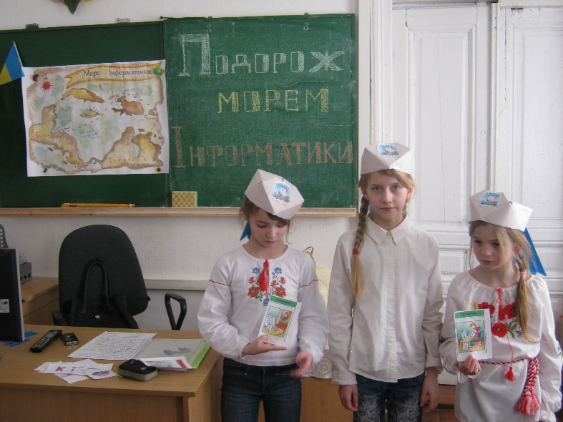
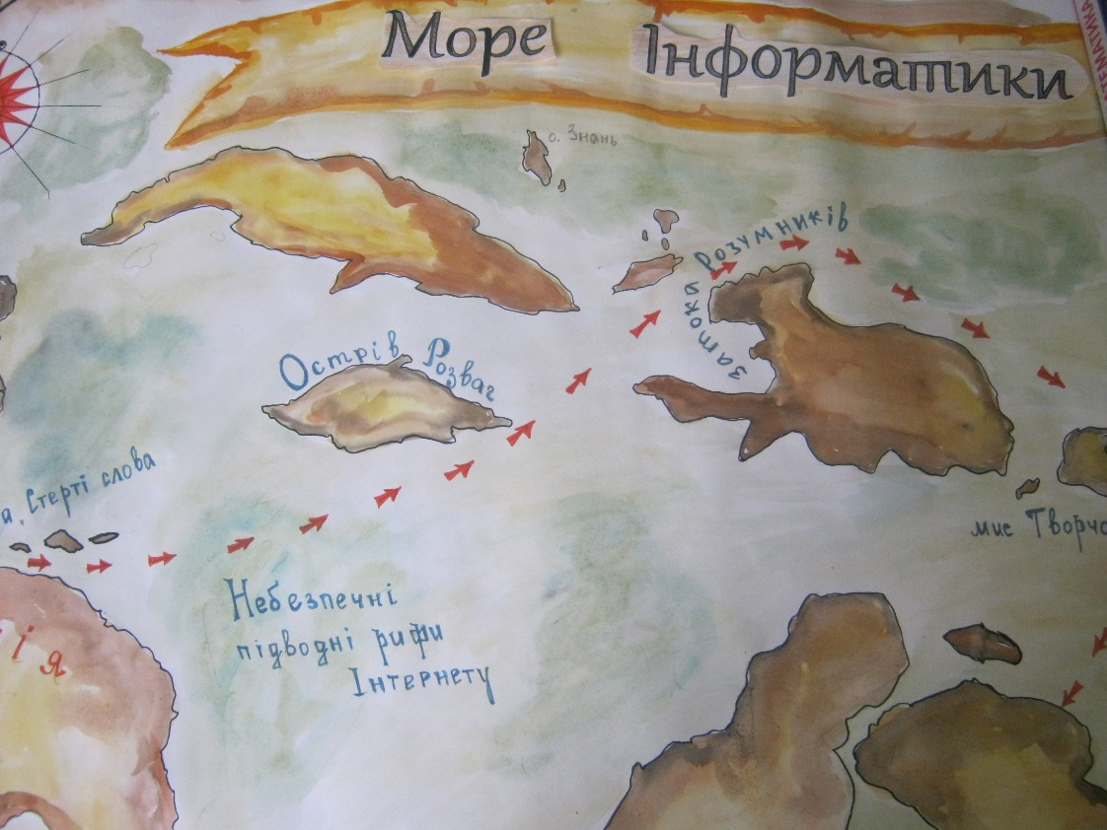
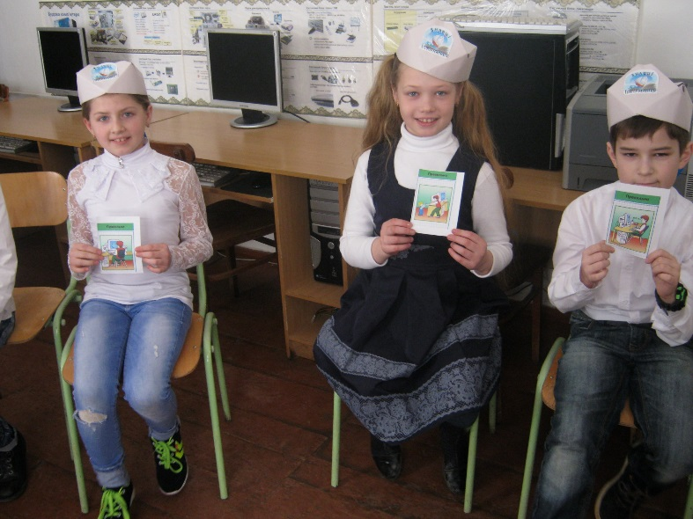
Виховний захід
«Подорож морем Інформатики»

Slide 28
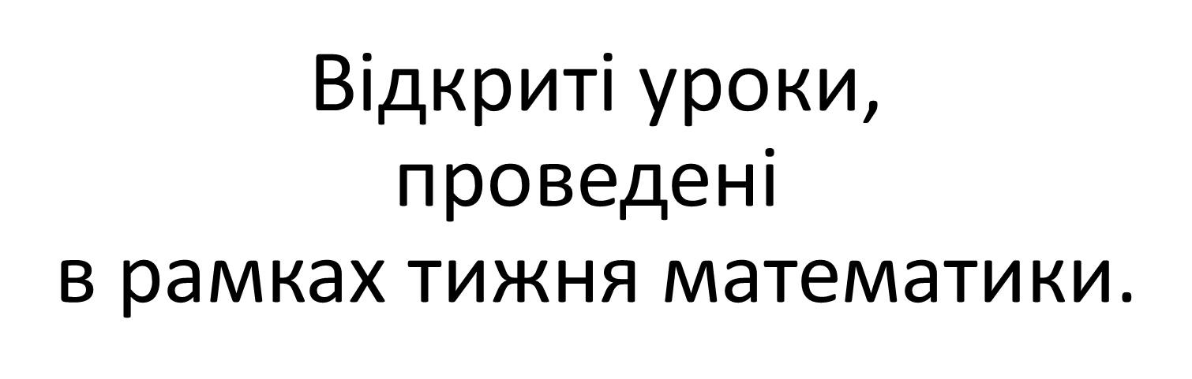

Slide 32
Проведення інтелектуальних ігор, розваг, конкурсів сприяє удосконаленню й урізноманітненню розумової діяльності учнів: уяви, спостережливості, розвиває їхні важливі якості мислення: логічність, здатність до абстрагування, порівняння. Кожний раз ми переконуємося, що будь-яка діяльність дитини буде успішною тоді, коли вона здійснюється без примусу і дарує радість відчути себе переможцем, творцем.

Slide 33
Математика може бути веселою, несподіваною, загадковою. У цьому кожний раз нас переконують наші юні«піфагори» і«фалеси».
А ви до сих пір вважаєте математику сухою наукою?

